Slide 1
Az Alumni portál bevezetésnek tapasztalatai a Miskolci Egyetemen - Selmeci diákhagyományok és a digitális lehetőségek
Előadó: Lukács Edit Gabriella
ME Integrált Kapcsolatfejlesztési Központ
Hallgatói szolgáltatások referens

Slide 2
Egyetem történet
1735 - III. Károly megalapítja a Miskolci Egyetem jogelődjét, a bányászati-kohászati tanintézetet (Bergschule) Selmecbányán
1949 - Miskolcon létrejön a Nehézipari Műszaki Egyetem
1990 – névváltoztatás Miskolci Egyetem

Slide 3
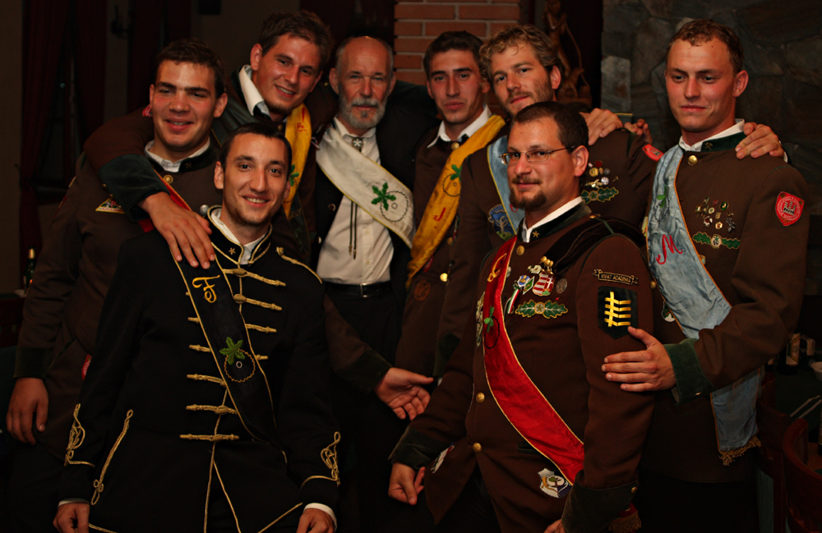
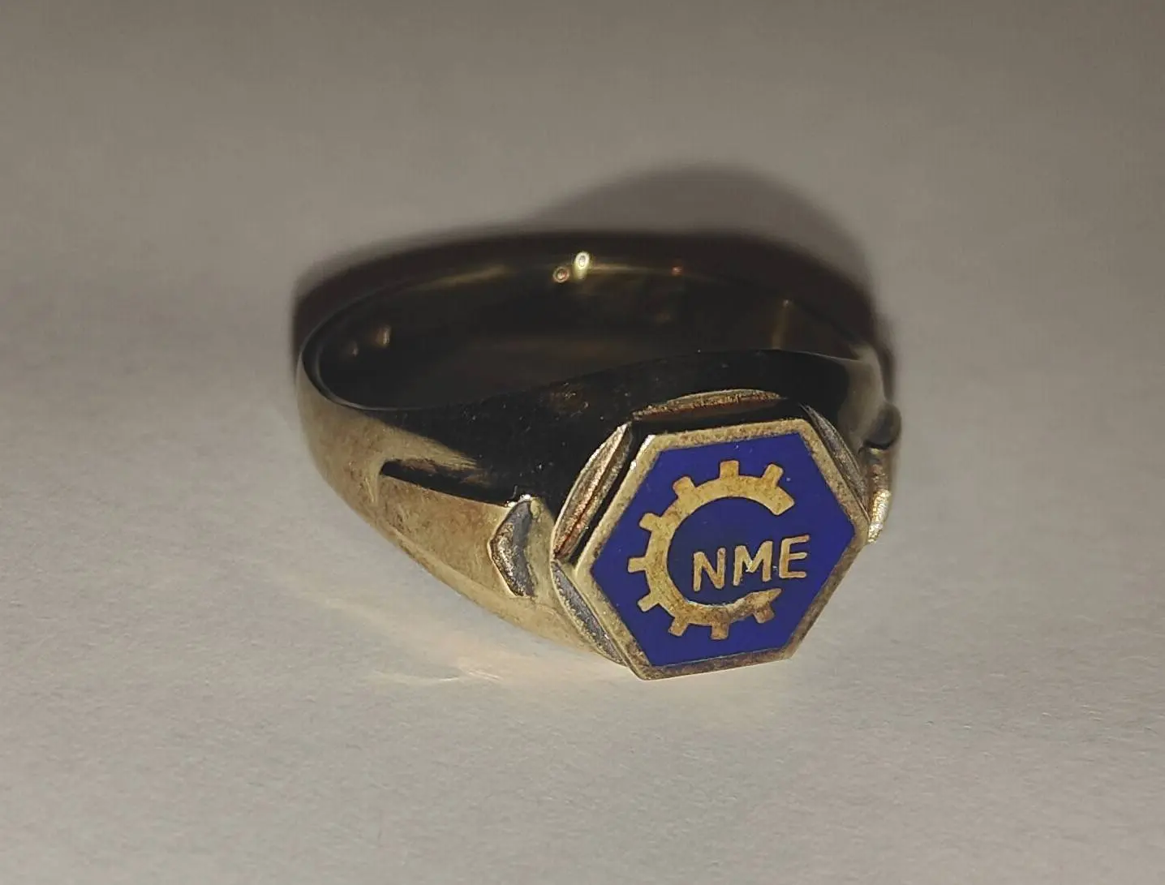
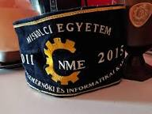
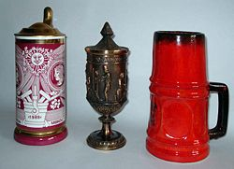
Diákhagyományok
A mai napig is élő Selmeci Diákhagyományok 2014-ben felkerültek az UNESCO világörökség listájára.

Slide 4
Miért, hogyan és mikor vezettük be az ALUMNI platformot?
MIÉRT? - egységes szerkezetbe rendezni a kommunikációt (130+ ME facebook csoport; excell táblázatok, füzetekben őrzött névsorok helyett) ( ~ 60.000 végzett öregdiák, ebből 43.000 a Neptun korszakban)
HOGYAN? – vezetői döntés alapján
MIKOR? – 2022-ben elkezdett tárgyalások a Daskalos-sal
2023. augusztus dedikált egyetemi kapcsolattartó a bevezetés előkészítésére
2023.12.19. 3 éves szerződés a HIVEBRITE-tal
2024. 1-6 hó a portál szerkesztése, feltöltése
2024.06.24 az első aktív felhasználók regisztrálása a portálon és azóta folyamatos bővülés

Slide 5
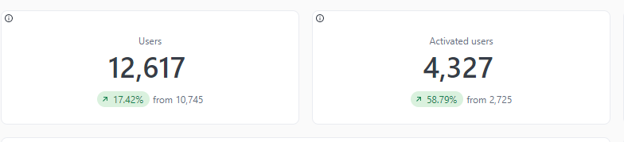
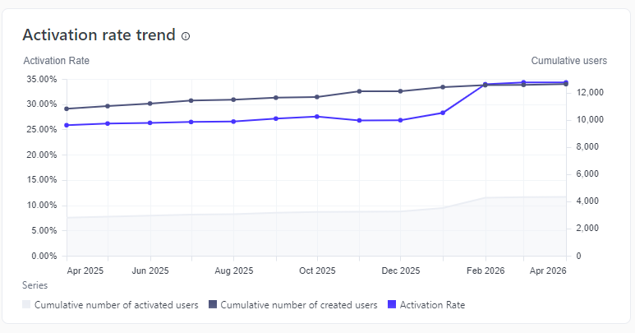
SZÁMAINK a platformon
12.617 regisztrált felhasználó (2026.04.25)
4327 Aktivált felhasználó (34%)

Slide 6
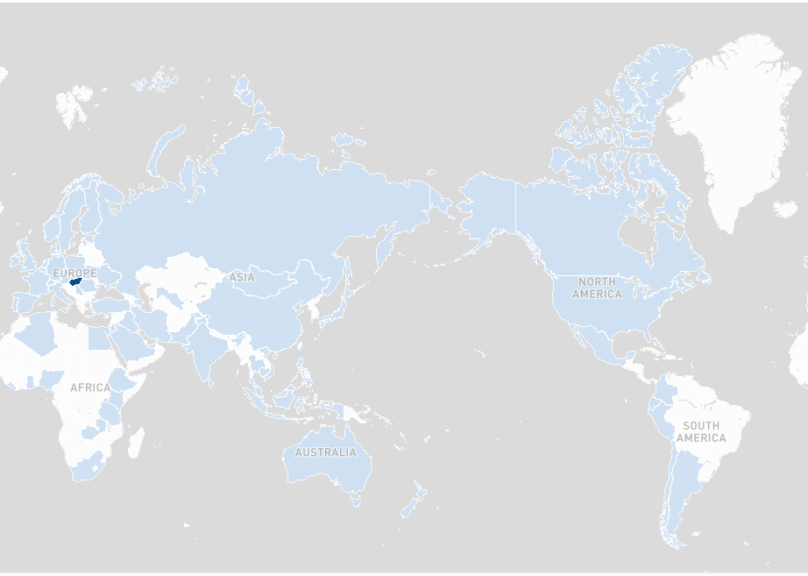
A nemzetközi Alumni bekapcsolódása
720 külföldi állampolgár 113 nemzetiség
A platformon kereshető kapcsolatok
Minden hírlevél és esemény magyarul és angolul is publikált

Slide 7
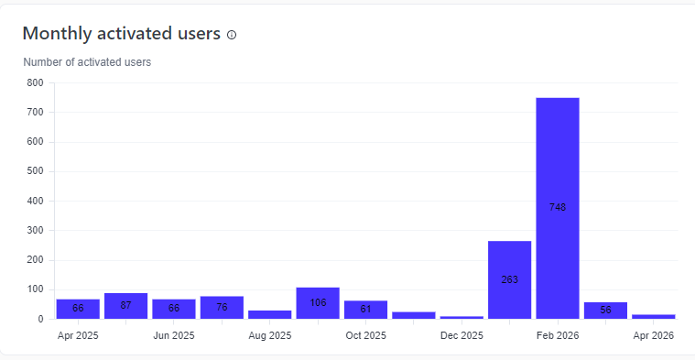
Az új aktiváltak száma havi bontásban
2025. október I. Miskolci Öregdiák Találkozó
2026. január diplomaátadó

Slide 8
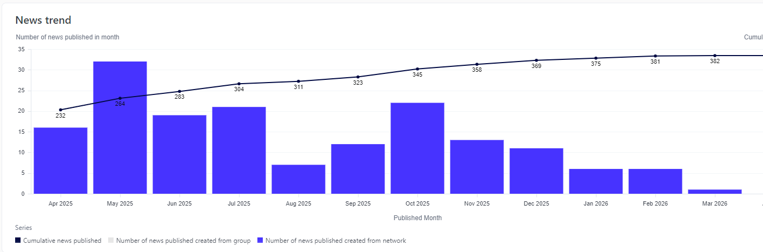
Megjelenő hírek száma havi bontásban
(ami nem kerül be a hírlevélbe)

Slide 9
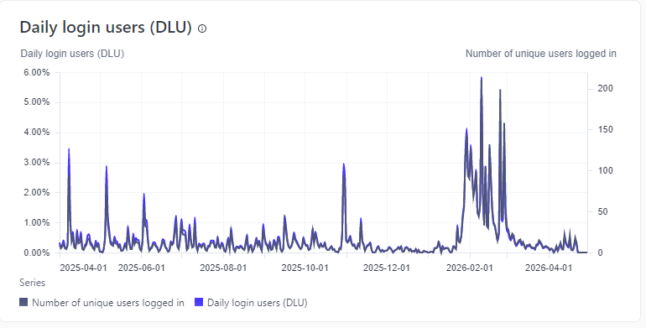
Napi aktivitás a platformon

Slide 10
Tapasztalatok
A portál adta lehetőségek közül túl sokra előfizettünk, de nem használjuk (így ez a szolgáltatás nagyon drága!)
A NEPTUN-ból betöltött felhasználókat nem tudjuk „rábírni” az aktiválásra, az adatkezelés elfogadására. (Őket törölni fogjuk.)
Sokkal intenzívebb toborzással kellett volna kezdenünk, hagyni, hogy a felhasználók maguktól regisztráljanak.
Az idősebb korosztály idegenkedik, nehézkes számukra a portál használata.
Párhuzamosan működnek a Facebook csoportok, nem tudjuk rávenni az ottani felhasználókat, hogy a portált használják.
Napi adminisztrációs feladatok, folyamatos odafigyelés, egyéni posztok felügyelete.
A diákhagyományok ápolása, szakest és évfolyamtalálkozók szervezése a felhasználók által elvárt fő szolgáltatás.
Továbbra is vannak kari, intézeti honlapok, hírlevelek – zavarba ejtő és átláthatatlan a kommunikáció.
„Vettünk egy FERRARI-t, de még most tanulunk vezetni.”

Slide 11
Az érdeklődőket várjuk vendég felhasználóként. https://alumni.uni-miskolc.hu/feed

Slide 12
Köszönjük a figyelmet!
Miskolci Egyetem www.uni-miskolc.hu
Lukács Edit Gabriella edit.lukacs@uni-miskolc.hu

